Slide 1
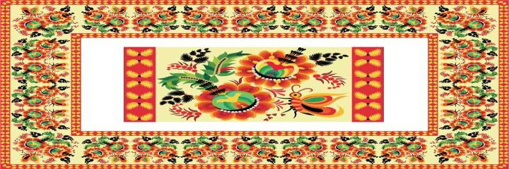
Старинные игры коренных народов Забайкалья

Slide 2
Народные игры.
Игры составляют обширную и глубоко оригинальную область нетрадиционного народного творчества. Возросший в последние годы интерес к национальным истокам позволит изучить составную часть самобытной художественной народной культуры. Они необходимы для всестороннего роста личности ребенка, его эмоциональной сферы, умения вступать в контакт с окружающим миром.

Slide 3
Цель проекта:
Формирование у детей дошкольного возраста ценностного отношения к культурному наследию коренных народов Забайкалья посредством подвижных игр.

Slide 4
Задачи проекта:
Образовательные:
* Познакомить детей с народными играми семейских, казаков, эвенков и бурят.
Развивающие:
* Развивать интерес к историческому прошлому нашего края, национальной культуре, народному творчеству, обычаям, традициям, народным играм.
* Развивать толерантное уважительное отношение между людьми различных национальностей.
Оздоровительные:
* Накопление и обогащение двигательного опыта детей.
Воспитательные:
*Воспитание нравственных чувств, любви к своей малой Родине, изучение и сохранение семейных традиций.

Slide 5
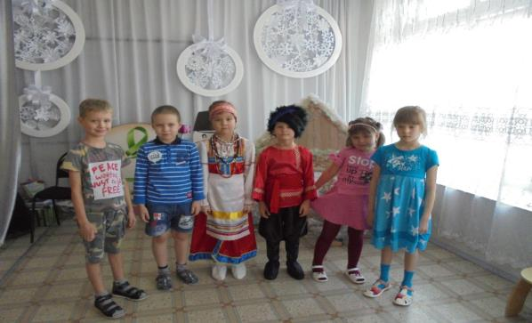
Семейские и казачьи игры

Slide 6
« Лапта »

Slide 7
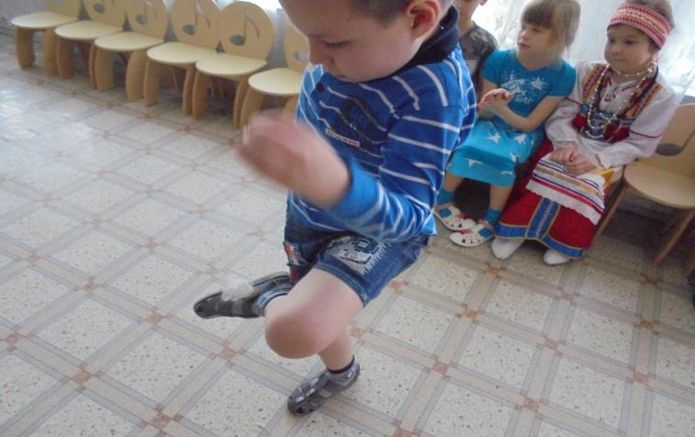
« Зоска »

Slide 8
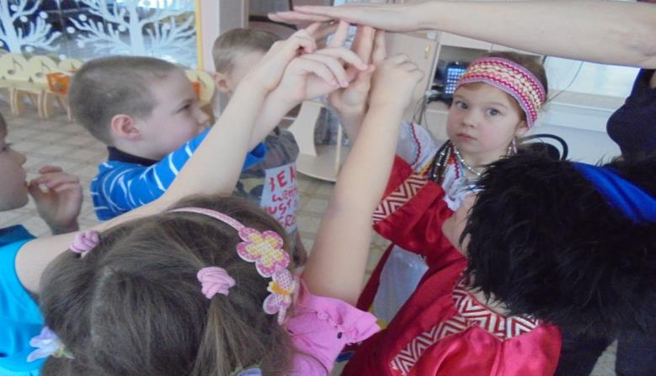
« В попа »

Slide 9
« Плюшка »

Slide 10
« Стеколки »

Slide 11
« Калечина – малечина »

Slide 12
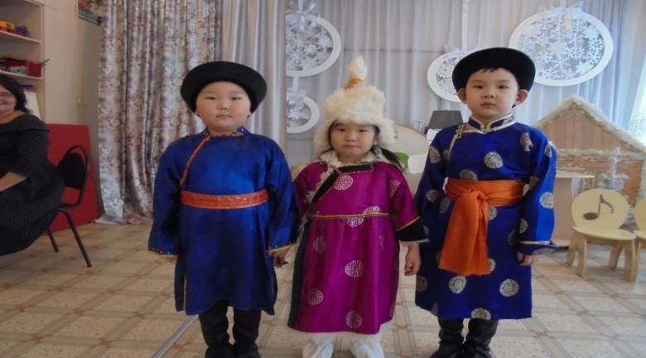
Бурятские игры

Slide 13
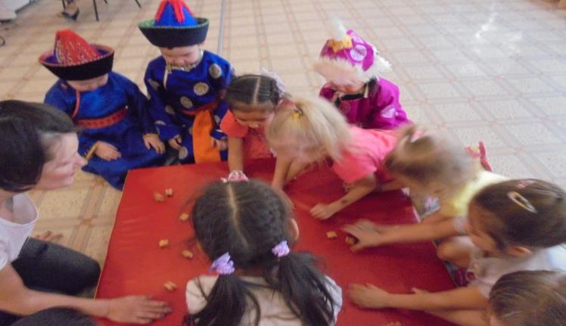
« Шагай наадан »

Slide 14
« Отгадывание »

Slide 15
« Волк и ягнята »

Slide 16
« Малгай нюуха »

Slide 17
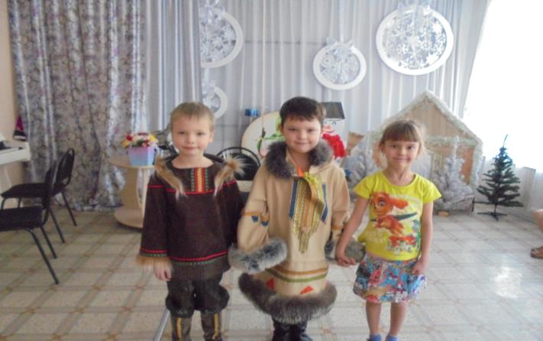
Эвенкийские игры

Slide 18
« Ловля хариуса »

Slide 19
« Метание аркана »

Slide 20
« Тангматкан »

Slide 21
« Куркат »

Slide 22
« Ловля оленей »

Slide 23
Спасибо за внимание!

